Slide 1
Java程序设计
孟凡超
哈尔滨工业大学(威海)计算机科学与技术学院
mengfanchao74@163.com

Slide 2
课程内容
第1章 概述
第2章 标识符和数据类型
第3章 表达式和流程控制语句
第4章 数组、向量和字符串
第5章 进一步讨论对象和类
第6章 Java语言中的异常
第7章 Java的图形用户界面设计
第8章 Swing组件
第9章 Java Applet
第10章 Java数据流
第11章 线程
第12章 Java网络功能

Slide 3
第5章 进一步讨论对象和类
5.1 抽象数据类型
5.2 对象的构造和初始化
5.3 this引用
5.4 子类
5.5 方法重写
5.6 Java包
5.7 类成员
5.8 关键字final
5.9 抽象类
5.10 接口
5.11 内部类

Slide 4
5.1抽象数据类型
1 概述
抽象数据类型：是指基于一个逻辑类型的数据类型以及这个个类型上的一组操作。
public class Date{
private int day, month, year;//属性
Date(){//构造方法
//方法体
}
Date(int day, int month, int year){//带参数构造方法
//方法体
}
Date(Date d){){//带参数构造方法
//方法体
}
public Date tomorrow(){//定义方法
//方法体
}
}
Date d=new Date(20,11,1998);
d.tomorrow();

Slide 5
5.1抽象数据类型
2 定义方法
定义一个抽象数据类型后，还需要为这个类型的对象定义相应的操作，即方法。
方法定义的格式：
<修饰> <返回类型> <名字>(<参数列表>)<块>
<名字>是方法名，它必须使用合法的标识符。
<返回类型>说明方法返回值得类型。如果方法不返回任何值，它应声明为void。
<修饰符>包括public、protected和private。
<参数列表>是传给方法的参数表。
<块>表示方法体，是实际执行的代码段。

Slide 6
5.1抽象数据类型
3 按值传递
Java只“按值”传送自变量，即方法调用不会改变自变量的值。
当对象实例作为自变量传递给方法时，自变量的值是对对象的引用，也就是说，传送给方法的是引用值。在方法内，这个引用值是不会被改变的，但可以修改该引用指向的对象内容。

Slide 7
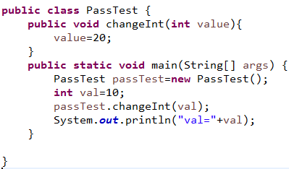
5.1抽象数据类型
val=10

Slide 8
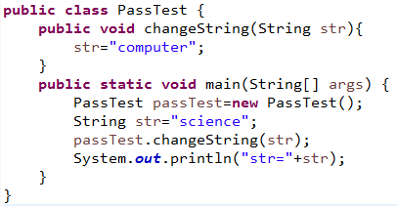
5.1抽象数据类型
str=science

Slide 9
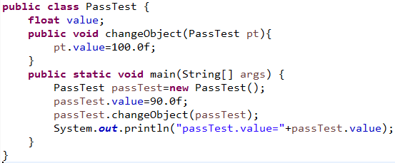
5.1抽象数据类型
passTest.value=100.0

Slide 10
5.1抽象数据类型
4 重载方法名
如果需要在同一个类中写多个方法，让它们对不同的变量进行同样的操作，就需要重载方法名。
例如，假定要打印int、float和String类型的值，每种类型的打印方式不同。按照惯例，此时可以建立三个方法printInt()、printFloat()和printString()。如果处理更多的情况，则需要建立更多个方法，处理起来比较麻烦。
Java允许对多个方法使用同一个方法名，这就是方法名的重载。方法重载允许Java在同一个类中定义相同的方法名，但需要具有不同的参数表。

Slide 11
5.1抽象数据类型
例如，针对打印示例，可以根据参数自变量的类型来区分，因此可以定义三个方法：
public void print(int i)
Public void print(float f)
Public void print(String s)
以下定义是否可行？
public void print(int i)
Public void print(int j)
重载方法规则：
调用语句的自变量列表必须足够判明要调用的是哪个方法。
重载方法的参数表必须不同，即参数个数或参数类型不同。

Slide 12
5.2对象的构造与初始化
对象的构造与初始化步骤：
分配新对象的空间，并进行默认初始化。
执行显式的成员初始化。
执行构造方法(特殊方法)。
1 显式成员初始化：如果在成员说明中写有简单的赋值表达式，就可以在构造对象时进行显式的成员初始化。
public class Initialized{
private int x=5;
private String name=“Fred”;
priavte Date created=new Date();
}

Slide 13
5.2对象的构造与初始化
2 构造方法
如果要处理更加复杂的情况，就需要执行一个方法来完成初始化，而显式初始化不能做到这一点。
为了实现这样的功能，系统定义了构造方法，同时允许程序员编写自己的构造方法完成不同的操作。
构造方法是特殊的类方法，它的名字与类名相同，没有返回值，在创建对象实例时由new运算符自动调用。
为了创建实例的方便，一个类可以有具有不同参数列表的构造方法，即构造方法可以重载。

Slide 14
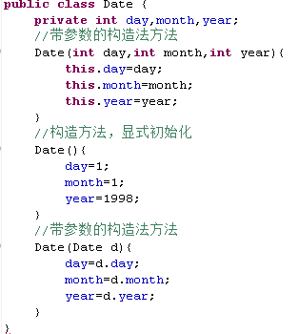

5.2对象的构造与初始化

Slide 15
5.2对象的构造与初始化
构造方法特性
构造方法的名字与类名相同。
没有返回类型。
通常要说明为public类型，即公有的。
可以按需要包含所需的参数列表。
构造方法不能继承。

Slide 16
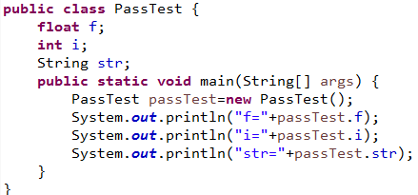
5.2对象的构造与初始化
3 默认构造方法
默认构造方法的参数列表及方法体均为空，所生成的对象的属性值为零或空。
如果程序员定义了构造方法，那么，最好包含一个参数表为空的构造方法，否则，调用new className()时会出现编译错误。
f=0.0
i=0
str=null

Slide 17
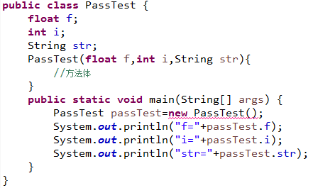
5.2对象的构造与初始化

Slide 18
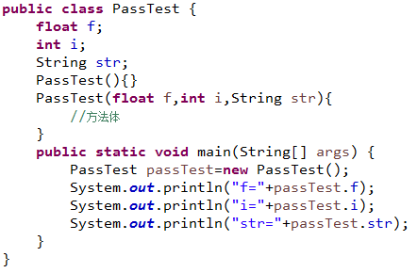
5.2对象的构造与初始化
应包含一个参数为空的构造方法

Slide 19
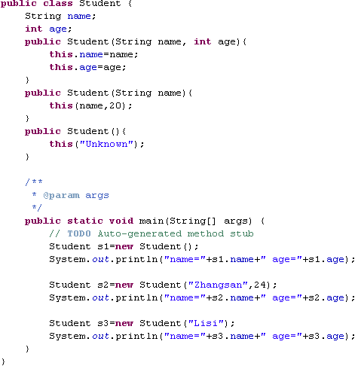
5.3 this引用
在Java中，如果在类的成员方法中访问类的成员变量，可以使用关键字this指明要操作的对象。

Slide 20
5.4子类
一般
动物
哺乳动物
爬行动物
鲸
狗
蜥蜴
蛇
具体
巨蜥
壁虎

Slide 21
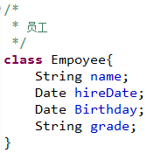
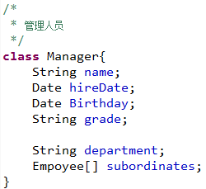
5.4子类
1“is a”关系
Manager和Employee之间存在“is a”关系，即，Manager is a Employee。

Slide 22
5.4子类
2 extends关键字
派生机制：面向对象语言提供了派生机制，它允许用以前的类来定义一个新类，新类称为子类，原来的类称作父类或超类。两类中公共的内容放到父类中，特殊的内容放到子类中。
extends关键字：在Java中，用关键字extends表示派生。其格式如下：
public class A extends B{
……
}
类A派生于类B，A为子类，B为父类。如果一个类的定义中没有出现extends关键字，则表明这个类派生于Object类，Object类是Java中预定义的任何类的父类。

Slide 23
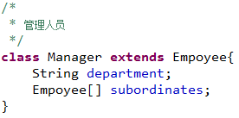
5.4子类
父类
继承
子类

Slide 24
5.4子类
3 单重继承
Java只允许从一个类中扩展类，这种限制称为单重继承。Java规定单重继承的限制，是让代码的可靠性更高。
public class A {
public void f(){
…
}
}
public class B{
public void f(){
…
}
}
如果类C派生于类A和类B，这样类A和类B中的方法f都可以延伸到类C中，那么哪个才是类C的实例真正调用的方法呢？这显然容易引起混淆。

Slide 25
5.4子类
Object类是Java程序中所有类的直接或间接父类。
Object
派生的树状结构

Slide 26
5.4子类
Object类中主要方法：
public final Class getClass()：获取当前对象所属的类信息。
public String toString()：按字符串对象返回当前对象本身的有关信息。
public boolean equals(Object obj)：比较两个对象是否是同一个对象，是返回true，否则返回false。
protected Object clone()：生成当前对象的一个复制，并返回这个复制对象。
public int hashCode()：返回该对象的哈希代码值。
protected void finalize() throws Throwable：定义回收当前对象时所需要完成的资源释放工作。

Slide 27
5.4子类
4 多态性
多态性是指同一名字的若干个方法，有不同的实现(放方法体中的代码不一样)。当我们用一个方法名调用方法时，执行的是这些版本中的一种。
多态性是通过重载和重写来实现的。

Slide 28

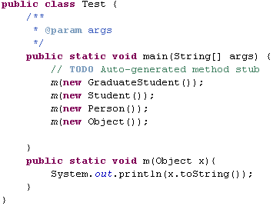



5.4子类
方法m采用Object型参数，所以可以用任何对象作为参数调用m方法。

Slide 29
5.4子类
动态绑定：调用方法m(Object x)时，调用了x的toString方法，x可能是GraduateStudent、Student、Person或Object类的实例， GraduateStudent、Student、Person或Object类都有自己对toString方法的实现，采用哪一种实现由Java虚拟机在运行时动态决定，这种能力称为动态绑定。

Slide 30
5.4子类
动态绑定机制：假设对象o是类C₁,C₂,…,C_{n-1}和C_{n}的实例，其中，C₁是C₂的子类，C₂是C₃的子类，…，C_{n-1}是C_{n}的子类，如果对象o调用一个方法m，Java虚拟机依次在类C₁,C₂,…,C_{n-1},C_{n}中查找方法m的实现，直到找到为止。
C_{n}
C_{n-1}
C₂
C₁
如果o是C₁的实例，它也是C₂,…,C_{n-1}和C_{n}的实例。
Java .lang.Object

Slide 31
5.4子类
5 方法自变量和异类集合
方法的参量
public TaxRate findTaxRate(Employee e){
//进行计算并返回e的税率
}
Manager m=new Manager();
…
TaxRate t=findTaxRate(m);

Slide 32
5.4子类
异类集合：异类集合是由不同质内容组成的集合，也就是说，集合内所含元素的类型可以不完全一致。
Employee[] staff=new Employee[1024];
staff[0]=new Manager();
staff[1]=new Employee();

Slide 33
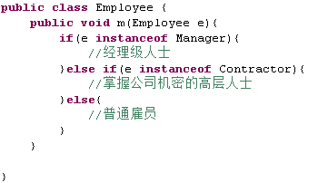
5.4子类
6 instanceof运算符
由于类的多态性，类的变量既可以指向本类实例，又可以指向其子类的实例。在程序中，有时需要判明某个引用到底指向哪个实例，这可以通过instanceof运算符来实现。
Object
Employee
Manager
Contractor

Slide 34
5.4子类
7 转换对象
Java允许使用对象之父类类型的一个变量指示该对象，称为转换对象(casting)。
Employee e=new Manager();
Manager e=new Employee ();

Slide 35
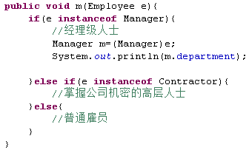
5.4子类
如果用instanceof运算符已判明父类的引用指向的是子类的实例，就可以转换该引用，恢复对象的全部功能。

Slide 36
5.5方法重写
1 方法重写示例
如果子类不需要使用从父类继承来的方法的功能，可以定义自己的方法，这就是重写的概念，也称为方法的隐藏。
子类中定义的方法所用的名字、返回类型及参数表和父类中方法使用完全一样，称子类方法重写了父类中的方法。
通过方法的重写，可以达到语言多态性的目的。

Slide 37
5.5方法重写
子类重写父类方法的情况
子类要做与父类不同的事情；
在子类中取消这个方法；
子类要做比父类更多的事情。
重写的同名方法中，子类方法不能比父类方法的访问权限更严格。

Slide 38

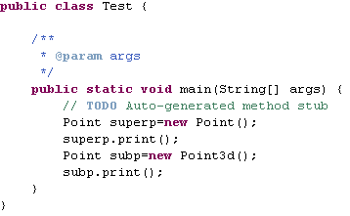

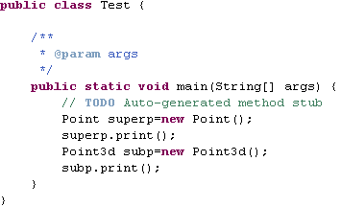

5.5方法重写

Slide 39
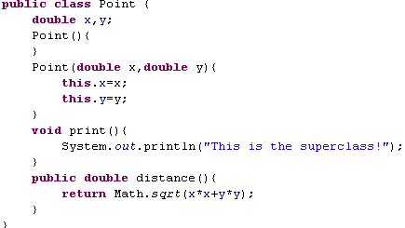
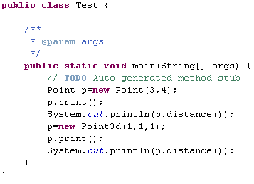
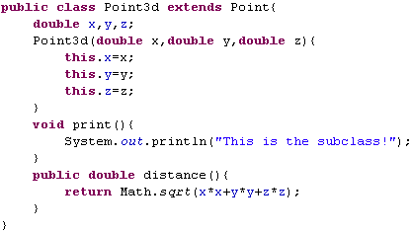

5.5方法重写

Slide 40
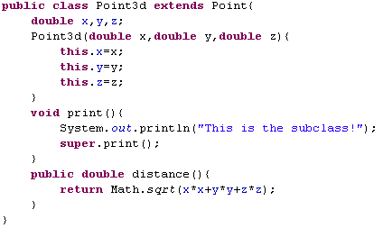

5.5方法重写
如果子类已经重写了父类中的方法，但在子类中还想使用父类中被隐藏的方法，可以使用super关键字。

Slide 41
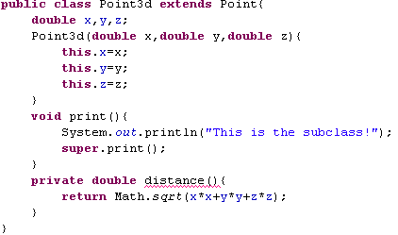
5.5方法重写
2 方法重写的规则
重写方法的允许访问范围不能小于原方法。

Slide 42
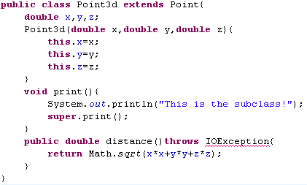

5.5方法重写
重写方法所抛出的异常不能比原方法更多。

Slide 43
5.5方法重写
3 父类构造方法调用
Java要求一个父类的对象要在子类运行前完全初始化。
super关键字也可以用在构造方法中，其功能为调用父类的构造方法。
如果在子类的构造方法的定义中没有明确调用父类的构造方法，则系统在执行子类的构造方法时会自动调用父类的构造方法(无参数的构造方法)。
如果在子类的构造方法的定义中调用了父类的构造方法，则调用语句必须出现在子类构造方法的第一行。

Slide 44
5.5方法重写
class Employee{
String name;
public Employee(String s){
name=s;
}
}
class Manager extends Employee{
String department;
public Manager(String s, String d){
super(s);
department=d;
}
}

Slide 45
5.6 Java包
一个Java源代码文件称为一个编译单元。
Java语言规定，一个编译单元中只能有一个public类，且该类名与文件名相同。
编译单元中的其它类是该public类的支撑类。
经过编译，编译单元中的每个类都产生一个.class文件。
Java的工作程序是一系列的.class文件，Java解释器负责寻找、加载和解释这些文件。

Slide 46
5.6 Java包
Java包的概念
包是类的容器，包的设计人员利用包来划分名字空间，用于分隔类名空间，以避免类名冲突。
程序员可以使用package指明源文件中的类属于哪个具体的包。包语句的格式为：
package pkg1[.pkg2[.pkg3…]]
程序中如果有package语句，该语句一定是源文件中的第一条可执行语句，它的前面只能有注释或空行。另外，一个文件中最多只能有一条package语句。
包的名字有层次关系，各层之间以点分隔。包层次必须与Java开发系统的文件系统结构相同。通常包名中全部用小写字母，这与类名以大写字母开头，且各字的首字母亦大写的命名约定有所不同。

Slide 47
5.6 Java包
Import语句
package mypackage;
public class MyClass{
//…
}
mypackge.MyClass m=new mypackge.MyClass();
import mypackage.*;
//…
MyClass m=new MyClass();
引入语句的格式：
import pkg1[.pkg2.[pkg3…]].(类名|*)

Slide 48
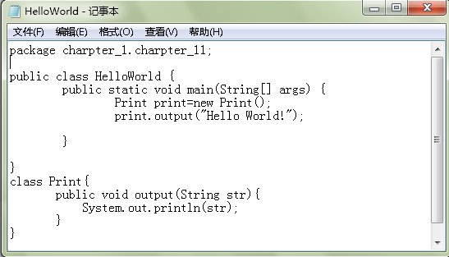
5.6 Java包
目录层次关系及classpath环境变量
自定义包charpter_1.charpter_11，并定义类HelloWorld，该类位于D:\java\poject\src目录中。

Slide 49
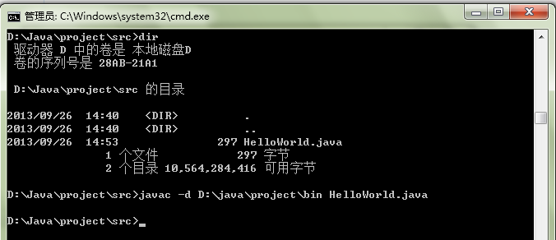
5.6 Java包
工作目录：
classpath=.;D:\Program Files\Java\jdk1.7.0_25\lib; D:\Java\project\bin
在编译命令中用-d选项，则java编译器可以创建包目录，并把生成的类文件放到该目录中。
编译类文件

Slide 50
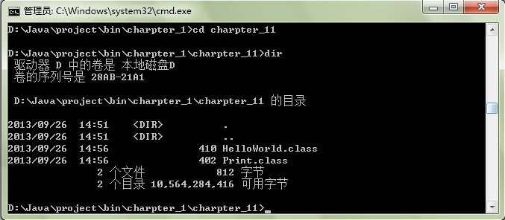
5.6 Java包
编译完成后，系统在目录D:\Java\project\bin下建立了子目录charpter_1\charpter_11，并将编译的结果HelloWorld.class和Print.class放在此目录下。

Slide 51
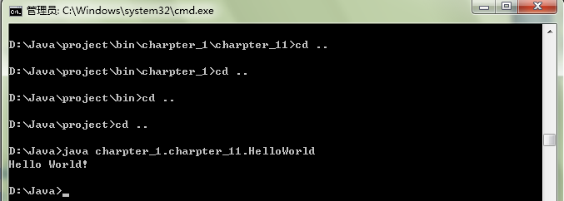
5.6 Java包
运行应用程序

Slide 52
5.7类成员
如果类中包含类成员(类变量/类方法)，系统只在实例化该类的第一个对象的时候，为类成员分配内存，以后再生成该类得实例对象时，将不再为类成员分配内存，不同对象的类变量将共享同一内存空间。
对象A
对象B
成员变量
成员方法
类变量
类方法
成员变量
成员方法
类成员共享

Slide 53
5.7类成员
1 类变量(静态变量)
在程序设计中，有时需要让一个变量被类的多个实例对象所共享，以实现多个对象之间的通信，或用于记录已被创建的对象的个数，而这样的变量被称为类变量或静态变量。
将一个变量定义为类变量的方法就是将这个变量标记上关键字static。

Slide 54
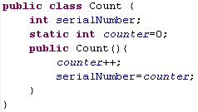
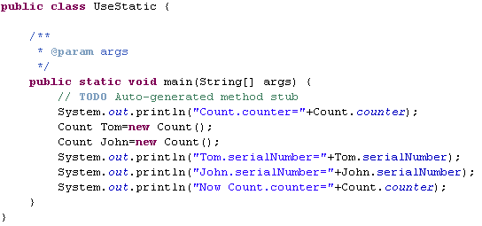

5.7类成员
直接使用类名指向静态变量

Slide 55
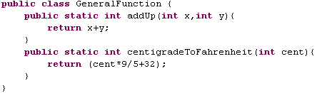
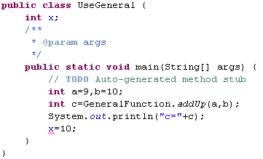
5.7类成员
2 类方法(静态方法)
在程序设计中，如果需要在尚未创建一个对象实例的时候就去引用它的程序代码，那么标记上关键字static，这样的方法称为类方法或静态方法。
由于静态方法在没有定义它所属的类的对象的情况下加以调用，故不存在this值。
一个静态方法只能使用其内部定义的参数或静态变量，如果企图使用非静态变量将引起变异错误。
直接使用类名指向静态方法

Slide 56
5.8关键字final
final可以修饰类或类的成员(成员变量或成员方法)。
用final修饰的类或类成员是不能改变的。如果一个方法被定义为final，则不能被重写，如果一个类被定义为final，它不能有子类。
1 终极类
被标记为final的类称为终极类，其声明格式如下：
final class finalClassName{
…
}
终极类不能被继承

Slide 57
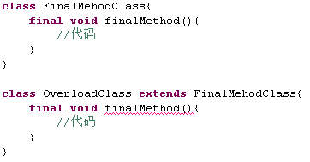

5.8关键字final
2 终极方法
被标记为final的方法称为终极方法，其声明格式如下：
final returnType finalMethod ([paramlist]){
…
}
终极类不能被重写

Slide 58
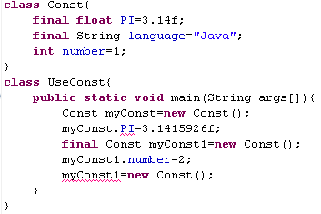

5.8关键字final
3 终极变量
被标记为final的变量称为终极变量。终极变量是一个常量，企图改变终极变量的取值将会引起变异错误。
如果将一个引用类型的变量标记为final，那么这个变量不能再指向其它引用，但它所指对象的取值仍然是可以改变的。

Slide 59
5.9 抽象类
1 抽象类
可以通过关键字abstract把一个类定义为抽象类。
在抽象类中，每一个未被定义具体实现的方法也标记为abstract，称为抽象方法。
在程序中不能用抽象类作为模板来创建对象，必须生成抽象类的一个非抽象的子类后才能创建实例。
抽象类可以包含抽象方法和非抽象方法，反之，不能在非抽象类中声明抽象方法，即只有抽象类才能具有抽象方法。

Slide 60
5.9 抽象类
抽象类定义：
[modifier] abstract AbstractClass{
…
}
抽象方法定义：
[modifier] abstract <returnType> <methodName>(参数列表);

Slide 61
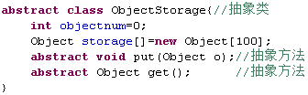
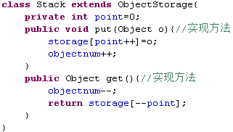
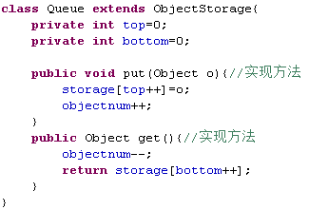
5.9 抽象类
抽象类示例

Slide 62
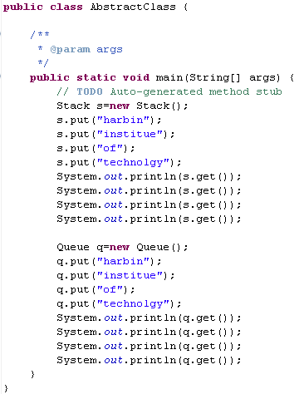
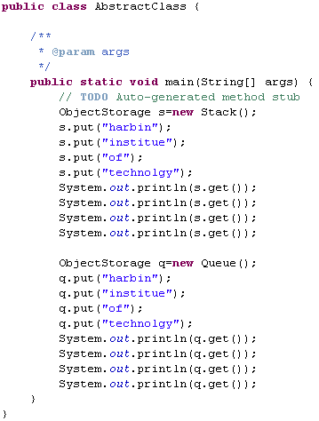
5.9 抽象类
可以定义抽象类的引用变量

Slide 63
5.10 接口
接口(Interface)
接口允许创建者规定一个类的基本形式，包括方法名、自变量列表以及返回类型，但不规定方法主体。因此在接口中所有的方法都是抽象方法体。从这个角度上讲，可以把接口看成特殊的抽象类。
Java允许一个类实现(implements)多个接口，从而实现比多重继承更加强大的能力。

Slide 64

5.10 接口
1 接口的定义
[接口修饰符] interface 接口名称[extends 父接口名]{
//方法原型或静态变量
}
接口也具有数据成员与方法，但数据成员一定要赋初值，且此值不能再更改，而方法必须是“抽象方法”。
接口定义

Slide 65
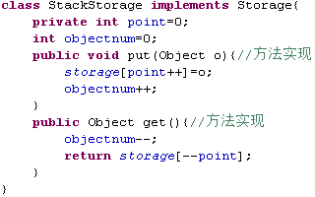
5.10 接口
2 接口的实现
[类修饰符] class 类名 implements 接口名称 {
//接口实现
//其它内容
}
接口实现

Slide 66
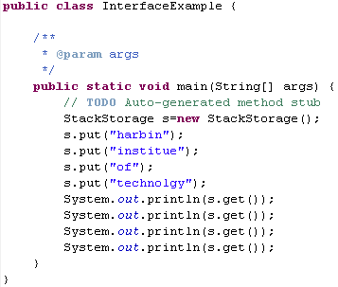
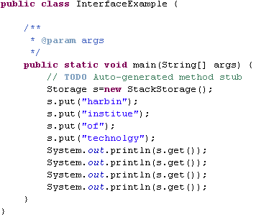
5.10 接口
接口实现测试
可以使用接口名称作为一个引用变量的类型

Slide 67
5.11 内部类
内部类/接口
内部类：也称为嵌套类，是指在一个类或接口内部声明的类。内部类包括：成员类、局部类和匿名类。
内部接口：也称为嵌套接口，是在一个类或接口的内部声明一个接口。由于接口并不实现任何行为，所以，嵌套接口都是成员接口。
封装类/接口：包含内部类或内部接口的类和接口分别称为封装类和封装接口。

Slide 68
5.11 内部类
1 成员类
成员类是在封装类或封装接口中作为成员声明的类。
成员类包含静态成员类和非静态成员类。
成员类具有如下特征：
(1)静态成员类中既可以定义静态成员，也可以定义非静态成员，非静态成员类中不能定义静态变量和方法。
(2)静态成员类中能直接访问封装类的所有静态成员，但不能直接访问封装类的非静态成员。
(3)非静态成员类可以访问封装类的所有成员。

Slide 69
5.11 内部类
(4) 在成员类中访问封装类的成员时，若封装类的成员与成员类的成员不重名，则可以直接用成员名进行访问；若封装类与成员类的成员的成员重名，则
访问封装类实例成员的语法：
封装类类名.this.封装类实例成员名;
访问封装类静态成员的语法：
封装类类名.封装类静态实例成员名;

Slide 70
5.11 内部类
(5) 可以在封装类之外创建静态成员类和非静态成员类的实例，其中，
创建静态成员类实例的语法为：
封装类类名.静态成员类类名 实例变量名=
new 封装类实例成员名.静态成员类类名;
在封装类之外创建非静态成员类实例时，需要先创建封装类的实例，然后使用以下语法创建非静态成员类实例：
封装类类名.静态成员类类名 实例变量名=
封装类实例成员名. new.非静态成员类类名();

Slide 71
5.11 内部类
(6) 在封装类之外访问静态成员类的静态成员时，需要用封装类的名称作为前缀，语法如下：
封装类类名.静态成员类类名.静态成员名;
(7) 接口中的成员类总是public和static的，接口中成员类的静态成员可以在封装接口之外直接使用，语法为：
封装接口名称. 成员类类名.静态成员名;

Slide 72
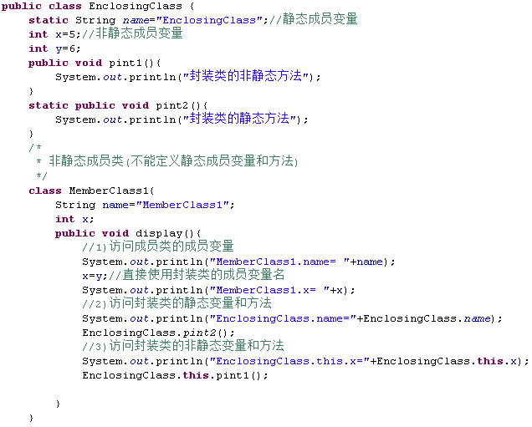
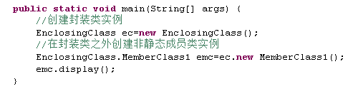
5.11 内部类
非静态成员类示例

Slide 73
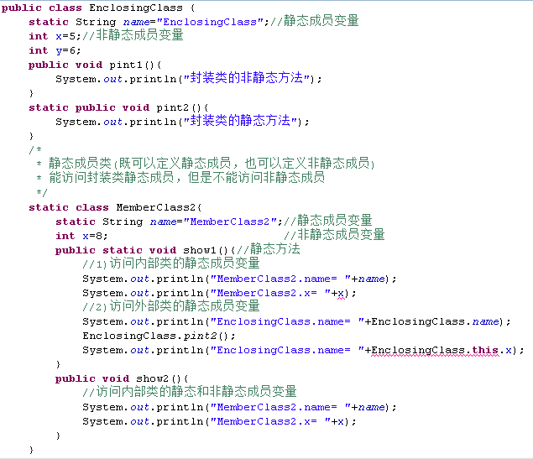
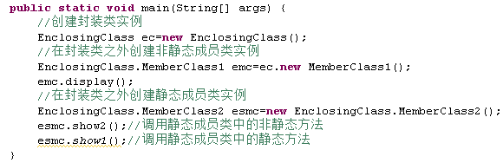
5.11 内部类
静态成员类示例

Slide 74
5.11 内部类
2 局部类
局部内部类是在封装类的方法中定义的内部类，与局部变量类似，其作用域是定义它的代码块。
局部类的典型用法是与接口相配合，用局部类来实现接口，并在方法中返回接口类型。
局部类具有如下特征：
(1)局部类的类名不能与其封装类重名。
(2)局部类可以是abstract和final型，访问修饰符只能是缺省的，不能是public、private或protected。
(3)局部类中不允许包括静态成员(变量和方法)。

Slide 75
5.11 内部类
(4)在局部类中只能访问它所在方法中的final型变量，不能访问非final型的变量。
(5)不允许包括静态成员(变量和方法)。
(6)在局部类中可以访问封装类的成员，如果局部类成员与封装类成员不重名，可以直接用成员名进行访问；如果封装类成员与局部类成员重名，其中，
访问封装类实例成员需要使用以下语法：
封装类类名.this.封装类实例成员名;
访问封装类静态成员的语法：
封装类类名.封装类实例成员名;

Slide 76
5.11 内部类
(7)局部类只在定义它的代码段中可见，只能在封装类内部使用，在封装类之外是不可见的，不能在封装类之外创建局部类的实例。

Slide 77
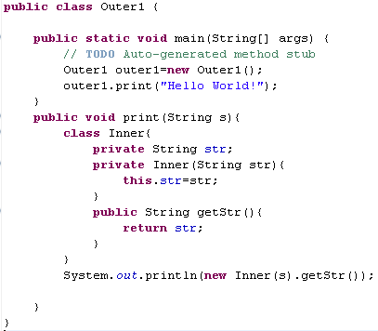
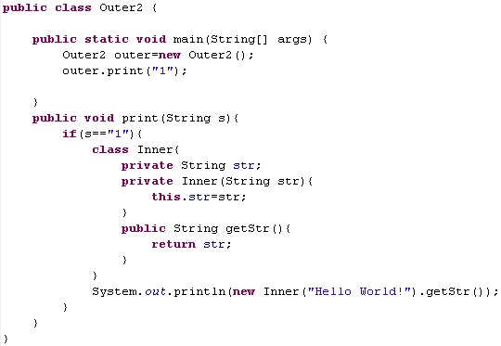
5.11 内部类
定义在方法内
定义在作用域内

Slide 78

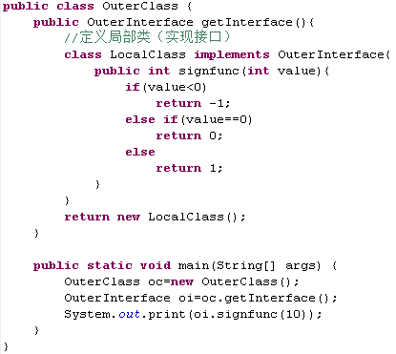
5.11 内部类
局部类示例

Slide 79
5.11 内部类
3 匿名类
匿名类是指没有名称的类，一般情况下，如果用一个类对另一个类进行扩展(继承)或者实现一个特定的接口，同时，这个类实现的功能比较简单，或者在程序中只使用一次，就可以用匿名类的方式创建这个类的实例。
创建匿名类的语法如下：
new 匿名类类名或接口名(){
类体;
}

Slide 80
5.11 内部类
匿名类具有如下特征：
(1)匿名类必须是一个具体的对象，不允许是abstract的，也不可以是static。
(2)匿名类的类体必须将其继承或实现的内容具体化(与普通类没有差别)。
(3)匿名类本身没有名字，所以没有构造方法，只能用super关键字调用其父类的构造方法。
(4)匿名类只能是final型的，其中包括的所有变量和方法都是final型的。

Slide 81
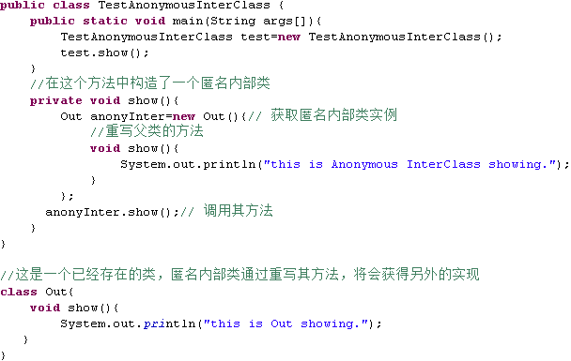
5.11 内部类
匿名类示例

Slide 82
5.11 内部类
4 成员接口
成员接口是指在封装类或封装接口中声明的接口。
当一个接口被嵌套在一个类中时，该接口修饰符可以是public、private和缺省的，private接口只能在封装类的内部实现和使用。
当一个接口被嵌套在一个接口中时，成员接口自动拥有封装接口访问范围，可以在外部加以实现。

Slide 83
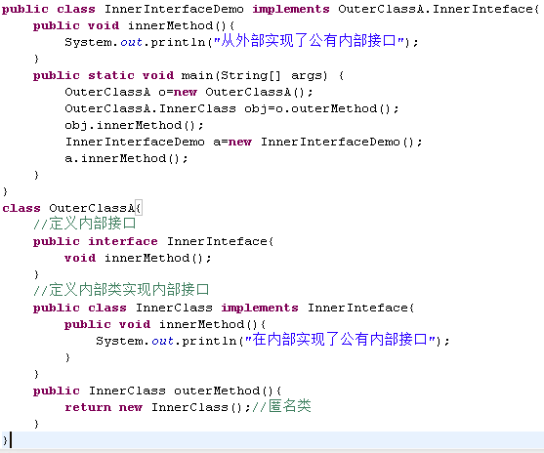
5.11 内部类
成员接口示例

Slide 84
5.12 范型
Java语言中的范型是JDK1.5版本之后引入的新特性。
范型是对Java语言类型系统的一种扩展，它支持创建可以按类型进行参数化的类、接口或方法。
类型参数是使用参数化类型时指定类型的一个占位符，就像方法的形式参数是运行时传递的值占位符一样。
范型就是将所操作的数据类型参数化，即该数据类型被声明为一个参数，声明的类型参数在使用时用具体的类型来替换。

Slide 85
5.12 范型
1 范型的声明
如果一个类或接口包含了一个或多个类型变量，则称该类或接口为范型类或范型接口。
范型类声明语法：
[修饰符] [static] [final] [abstract] class 类名<类型参数表>
[extends 父类名] [implements 接口名]{
类体;
}
范型接口的声明语法：
[修饰符] interface 接口名称<类型参数表> [extends 父接口名列表] {
接口体;
}

Slide 86
5.12 范型
参数类型表说明：
参数列表可以包含若干个表示类型的参数，多个参数之间用逗号分隔。
类型参数可以使用任何字符串，通常约定使用大写字母，一般情况下，用T表示任意类型，K、V分别表示“键值对”中的“键”和“值”的类型，E表示集合中的元素类型，N表示数字等等。
//范型类
Class GenClass<T, U>{
private T varT;
private U varU;
}

Slide 87
5.12 范型
范型方法：Java中也可以定义范型方法，范型方法是指使用了类型参数的方法，包括范型构造方法和普通的范型方法。
//范型类和范型方法
Class GenClass<T, U>{
private T varT;
private U varU;
GenClass(T t, U u){//范型构造方法，使用了T, U类型的参数
……
}
void setValue(T t){//范型方法，使用了T类型的参数
……
}
T getvalue(){//范型方法，返回T类型的数据
……
}
}

Slide 88
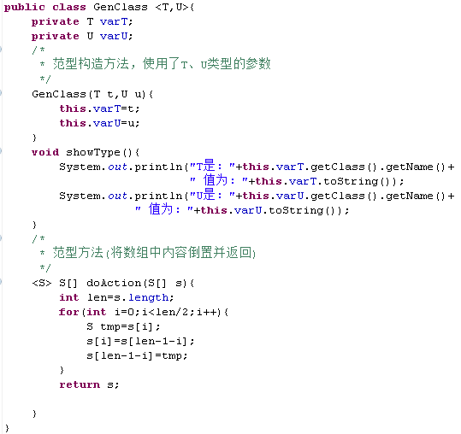
5.12 范型
范型示例

Slide 89
5.12 范型
2 范型的使用
创建范型类的具体实例，必须用具体的数据类型来替换类定义中的类型参数表中的范型类型并用尖括号括起。
//声明范型类的实例
GenClass<String, Integer> genCls;
//范型类实例的初始化
genCls=new GenClass<String, Integer>(“mengfanchao”, 0);
GenClass<String, Integer> genCls =
new GenClass<String, Integer>(“mengfanchao”, 0);

Slide 90
5.12 范型
范型类也可以出现在继承关系中
创建范型类的具体实例，必须用具体的数据类型来替换类定义中的类型参数表中的范型类型并用尖括号括起。
//声明范型类的实例
GenClass<String, Integer> genCls;
//范型类实例的初始化
genCls=new GenClass<String, Integer>(“mengfanchao”, 0);
GenClass<String, Integer> genCls =
new GenClass<String, Integer>(“mengfanchao”, 0);

Slide 91


5.12 范型
范型示例

Slide 92
5.12 范型
3 有界类型参数
有界类型是对范型类型的限制，在用T,U之类表示范型的符号定义范型时，并没有限制范型的范围，这时范型实际上相当于Object，即仅指明了范型是一个对象而已。
在特定的应用中，可能希望定义的范型是某个类或其子类类型，而不是全部的子类类型，这种有所限制的范型称为有界范型。
有界类型的定义：
<T extends 类名或接口名>;

Slide 93


5.12 范型

